Slide 1
Infografía: 35 años de la informática
En los negocios

Slide 2
Informática (definición)
Conjunto de conocimientos técnicos que se ocupan del tratamiento automático de la información por medio de computadoras.
La informática, también llamada computación en América , es una ciencia que estudia métodos, procesos, técnicas, con el fin de almacenar, procesar y transmitir información y datos en formato digital. La informática se ha desarrollado rápidamente a partir de la segunda mitad del siglo XX, con la aparición de tecnologías tales como el circuito integrado, Internet y el teléfono móvil es lo que la gente necesita para su necesidad y es la ciencia que estudia a la tecnología.
En 1957 Karl Steinbuch añadió la palabra alemana Informatik en la publicación de un documento denominado Informatik: Automatische Informationsverarbeitung (Informática: procesamiento automático de información). En ruso, Alexander Ivanovich Mikhailov fue el primero en utilizar informatik con el significado de «estudio, organización, y la diseminación de la información científica», que sigue siendo su significado en dicha lengua. En inglés, la palabra Informatics fue acuñada independiente y casi simultáneamente por Walter F. Bauer, en 1962, cuando Bauer cofundó la empresa denominada Informatics General, Inc. Dicha empresa guardó el nombre y persiguió a las universidades que lo utilizaron, forzándolas a utilizar la alternativa computer science. La Association for Computing Machinery, la mayor organización de informáticos del mundo, se dirigió a Informatics General Inc. para poder utilizar la palabra informatics en lugar de computer machinery, pero la empresa se negó. Informatics General Inc. cesó sus actividades en 1985, pero para esa época el nombre de computer science estaba plenamente arraigado. Actualmente los angloparlantes utilizan el término computer science, traducido a veces como «Ciencias de la computación», para designar tanto el estudio científico como el aplicado; mientras que designan como information technology (o data processing), traducido a veces como «tecnologías de la información», al conjunto de tecnologías que permiten el tratamiento y uso automatizado de información. (Wikipedia)
En el Diccionario de la lengua española de la Real Academia Española se define informática como:
Conjunto de conocimientos científicos y técnicas que hacen posible el tratamiento automático de la información por medio de computadoras.
El término informática proviene del francés informatique, implementado por el ingeniero Philippe Dreyfus a comienzos de la década del ’60. La palabra es, a su vez, un acrónimo de information y automatique.

Slide 3
Alumnos de la 1ª.Generacion
María Elena Alegría Hernández (reside en SLP)
Noemí Ramón Zarate (DF)
Laura Irene San Miguel (reside en BCS)
Susana Hernández (Xalapa)
Patricia Carreón (reside en Xalapa)
Silvia Ramírez (reside en Xalapa)
Oscar Palacios
Jorge Reyes Cisneros (reside en Veracruz Puerto)
Jaime Flores Alonso (reside en Xalapa)
Fabián Hernández (reside en Chiapas)
Policarpo Ronzón (Xalapa)
Francisco Orduña (reside en SLP)
Fausto Sánchez Rico (Veracruz*)

Slide 4
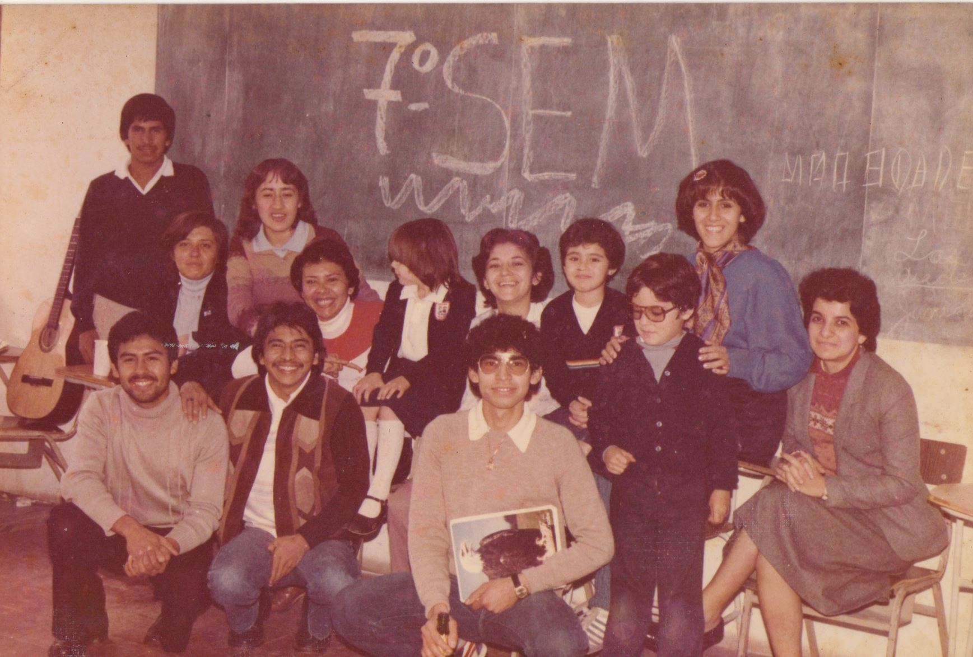
Alumnos de la 1ª.Generacion

Slide 5
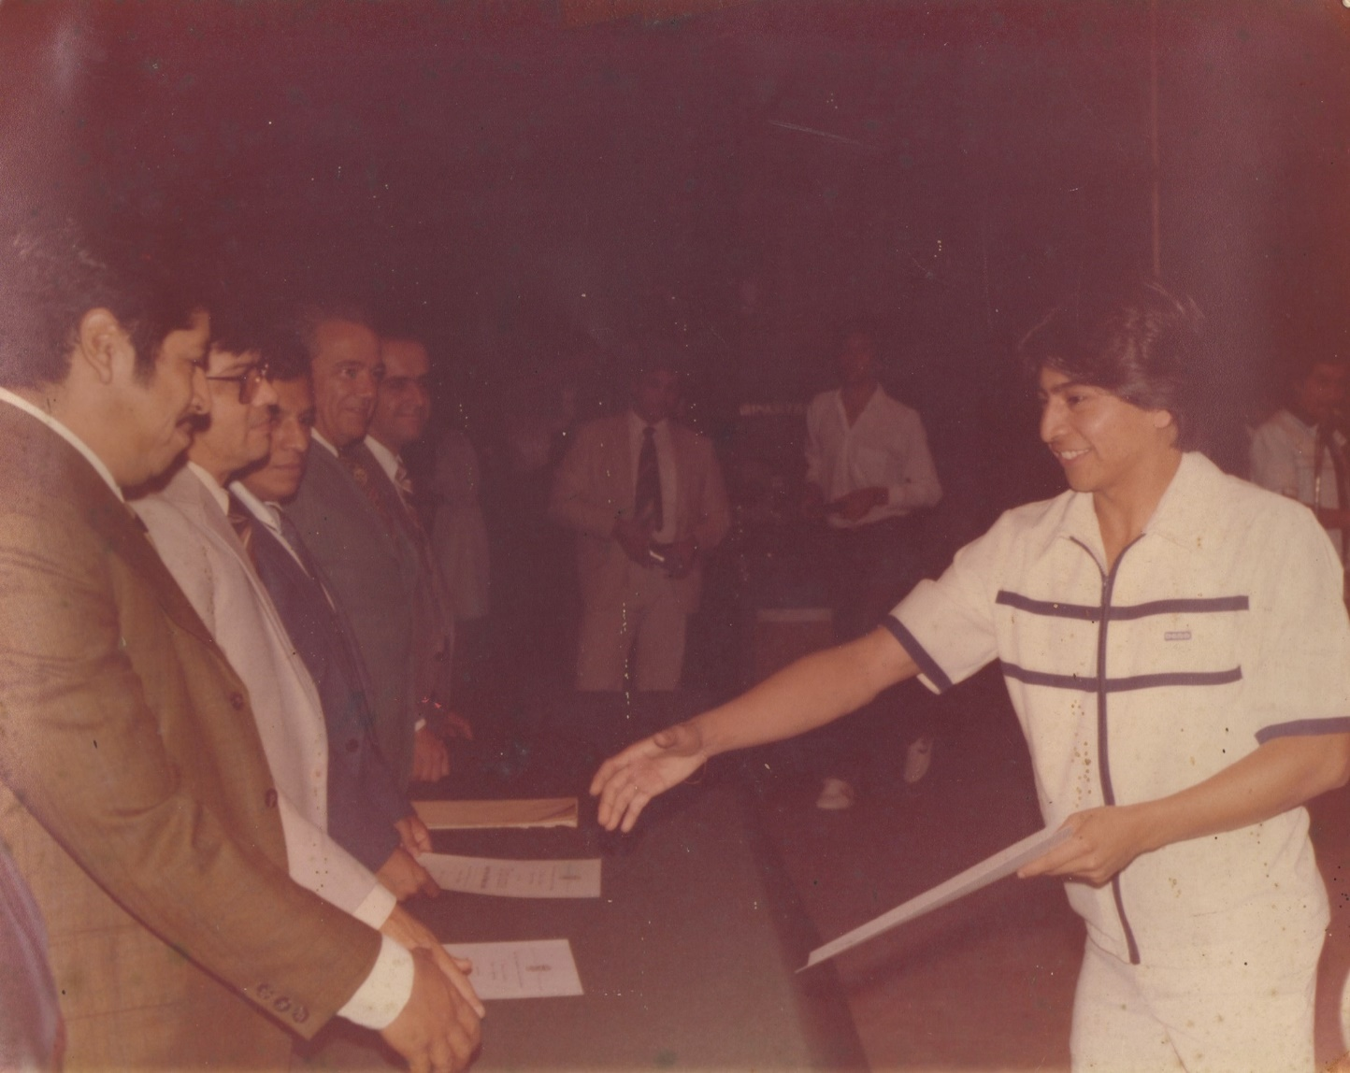
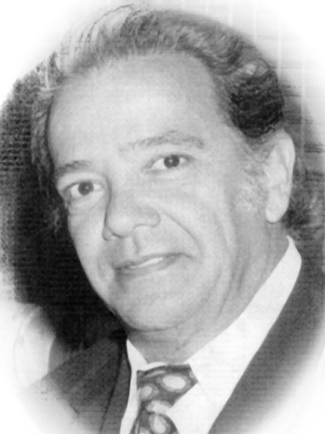
Saliendo la 1ª.Generacion “Sergio F. Beltrán”
Sergio F- Beltrán López es un ingeniero mexicano, considerado como uno de los principales fundadores de la informática en México
Nació en Monterrey, Nuevo León, México, y realizó sus estudios en Ingeniería Civil en la Universidad Autónoma de Nuevo León (1943-1946). Realizó estudios adicionales en la Universidad de Harvard, la Universidad de Denver y en el Carnegie Institute of Tecnology, entre otros.
Conjuntamente con Alberto Barajas, Carlos Graeff y Nabor Carrillo iniciaron los primeros intentos para incorporar la computación en la UNAM desde mediados de los años 50.³
El 8 de junio de 1958, habiendo sido nobrado Rector de la UNAM, el Dr. Nabor Carrillo Flores crea el Centro de Cálculo Electrónico de esa Universidad (posteriomente convertido en el IIMAS⁴ ) y nombra director del mismo al Ing Sergio Beltrán, quien obtiene e instala una máquina IBM 650 ( la primera computadora en México) y posteriormente un equipo Bendix G15.⁵ ⁶
Entre otras actividades desarrolladas por el Ing. Beltrán, es importante destacar que de 1971 a 1972 fue Jefe de la Unidad de Informática de Comisión Federal de Electricidad, donde tuvo un papel importante en la modernización de esta empresa; pasó entonces, hasta 1976 a dirigir las actividades informáticas del Instituto Mexicano del Seguro Social.
Desde 1993 a 1998 el Ing. Beltrán fue jefe del Departamento de Ingeniería Informática en la División de Estudios de Posgrado de la Facultad de Ingeniería.
Falleció en Cuernavaca, Mor. en 2004

Slide 6
Saliendo la 1ª.Generacion

Slide 7
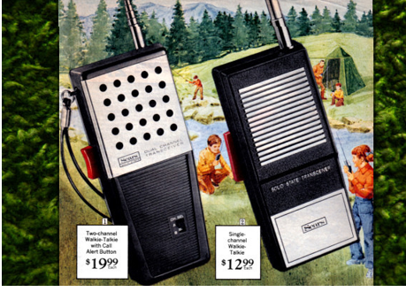
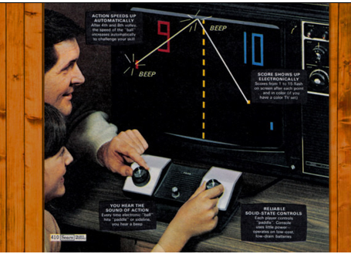
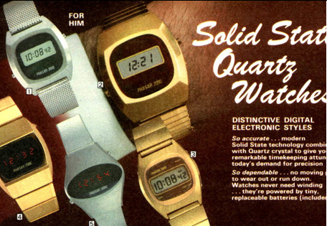
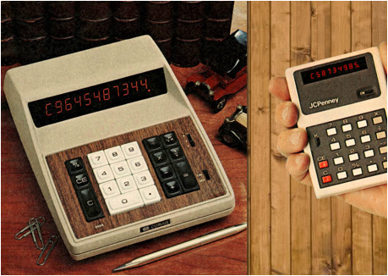
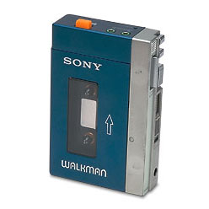
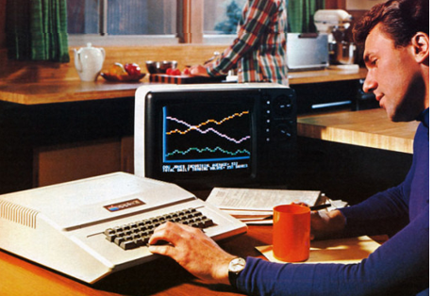
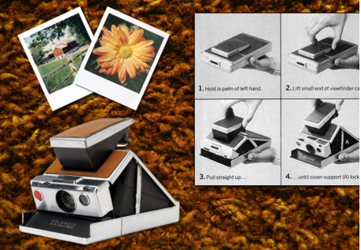
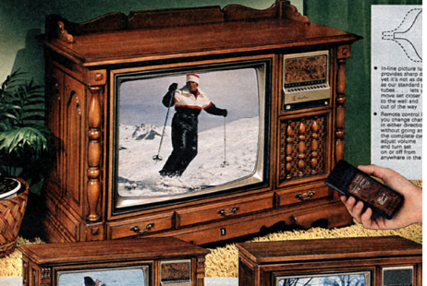
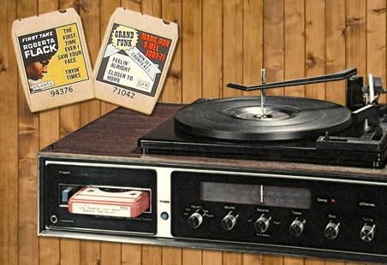
Años 70’s
Equipos de la época
Personal
77-78 Internado Teziutlán, Puebla
78-79 Propedéutico en la Facultad de Administración y Comercio
75-77 Prepa Xalapa (Enfrente del ADO en Avila Camacho

Slide 8
La evolución de las computadoras personales

Slide 9
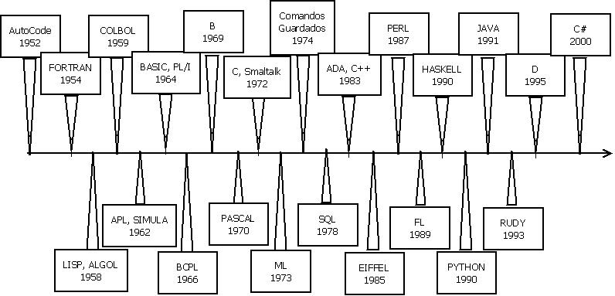
Lenguajes de programación
RPG I
RPG II

Slide 10
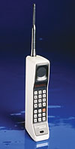
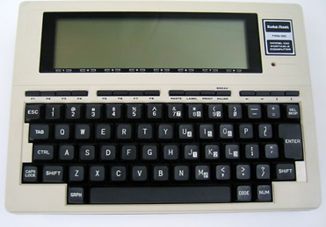
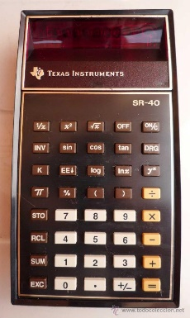
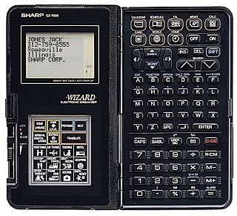
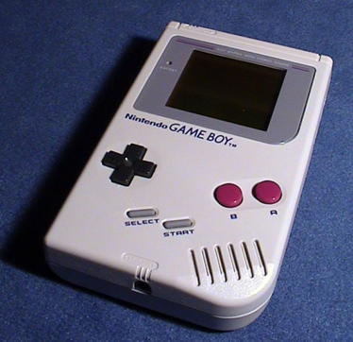
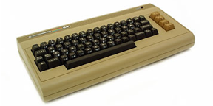
Años 80’s
Personal
81-82 Almacenes Chedraui, Programando en RPG II y trabajando con un sistema IBM S/32 por Batch
82-83 Servicio Social en el FESAPAUV, desarrollando un sistema de control de inventario y pago a proveedores en la tienda del sindicato.
83- 86 INMECAFE, Sistema en línea, programando en COBOL. Primer contacto con BASE de DATOS y Lenguaje de 4 Gen.
ADABAS/NATURAL
86-88 SEDECO (Gob.del Edo. de Veracruz)
Sistema de control Empresarial.
79-83 Estudio en la UDIEEI

Slide 11
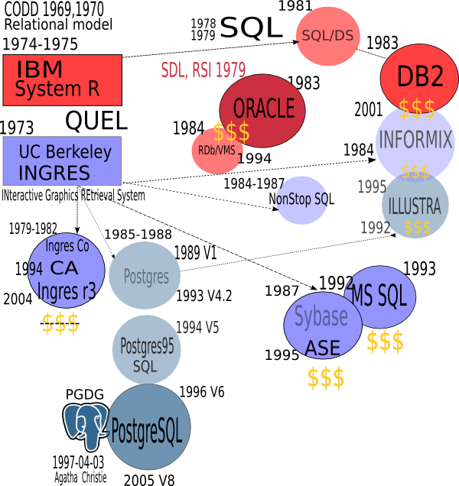
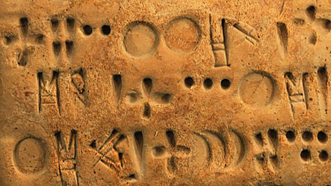
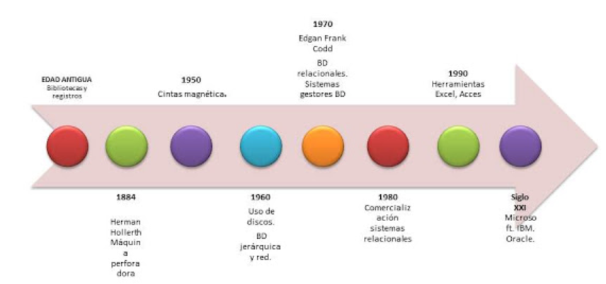
Bases de Datos

Slide 12
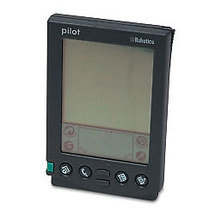
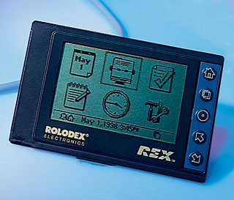
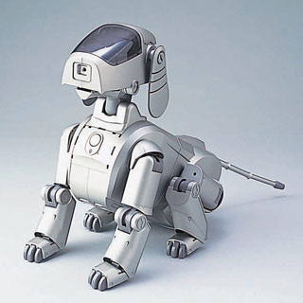
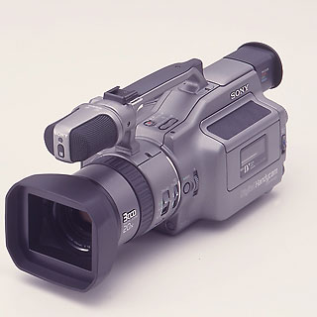
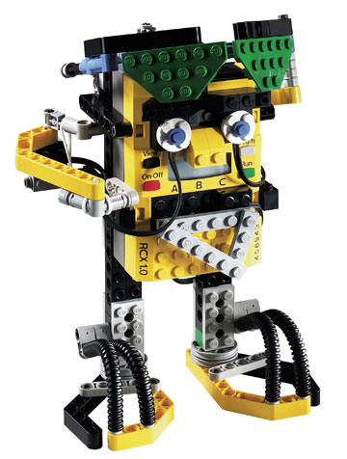
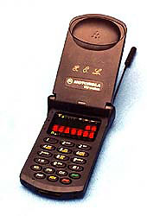
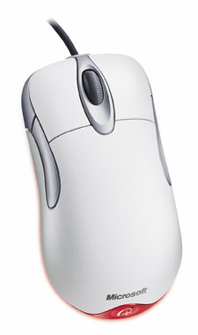
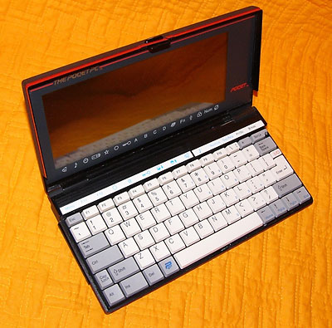
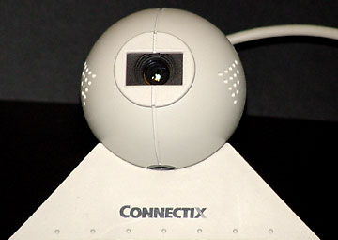
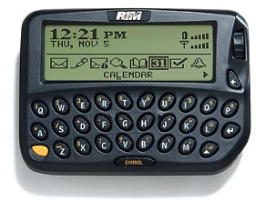
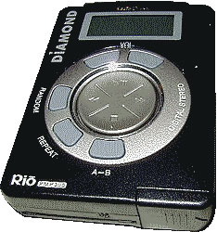
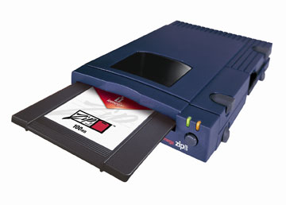
Años 90’s
Personal
93 – 98 área de Compras de materia prima y estadísticas de la dirección de Compras
98 – 99 SAP
Capacitación
ARGENTINA
Configuración del SAP y Reingeniería de Datos
99 – 2003
ARGENTINA
MËXICO
CANADA
VENEZUELA
Área de sistemas del 88 al 93 Sistemas de Almacén, Compras y Mantenimiento
88 – 2002 TAMSA

Slide 13
Evolución del almacenamiento

Slide 14
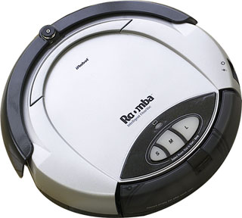
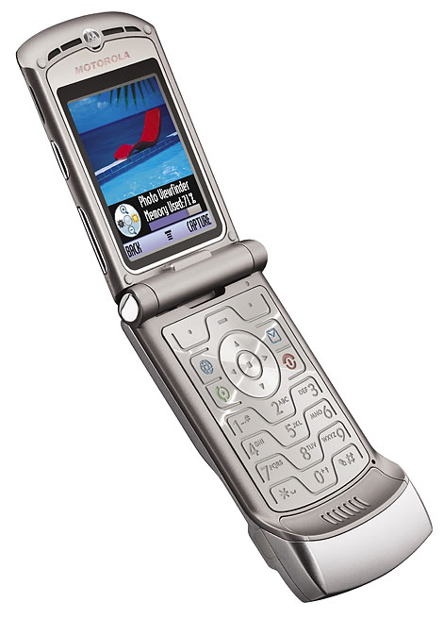
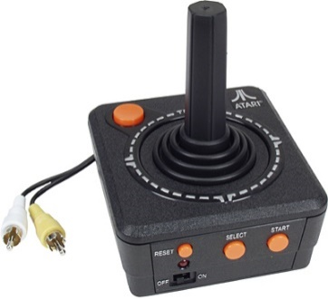
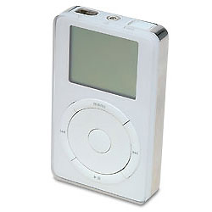
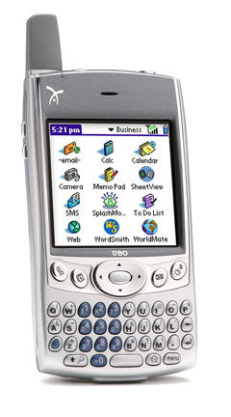
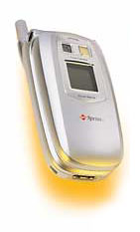
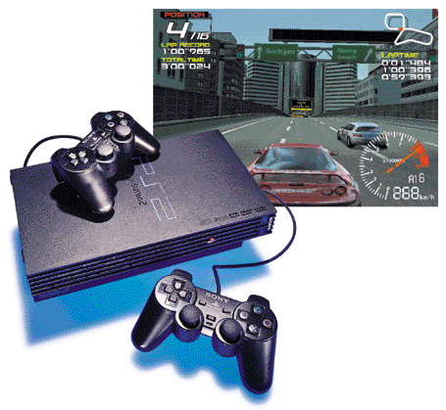
Año 2000
Personal
2003 – 05 COVECA (Gobierno del Estado de Veracruz)
CONSULTOR SAP
MODULOS :
MM y PM
Líder de proyecto en la re-implementación del ERP ORACLE. PINSA en Mzt
2002 Portal de Compras en EXIROS
2005 a la fecha
EMERGYS MÉXICO

Slide 15
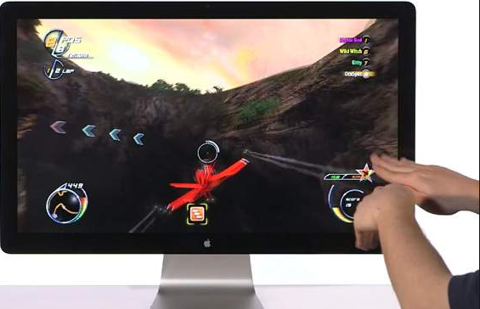
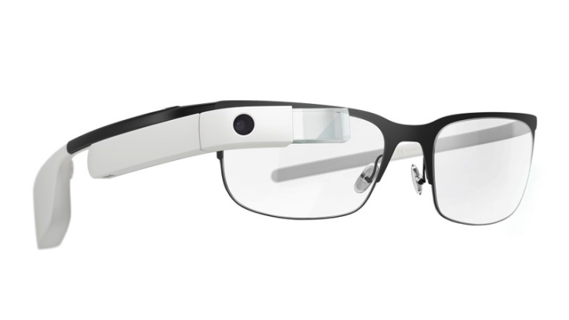
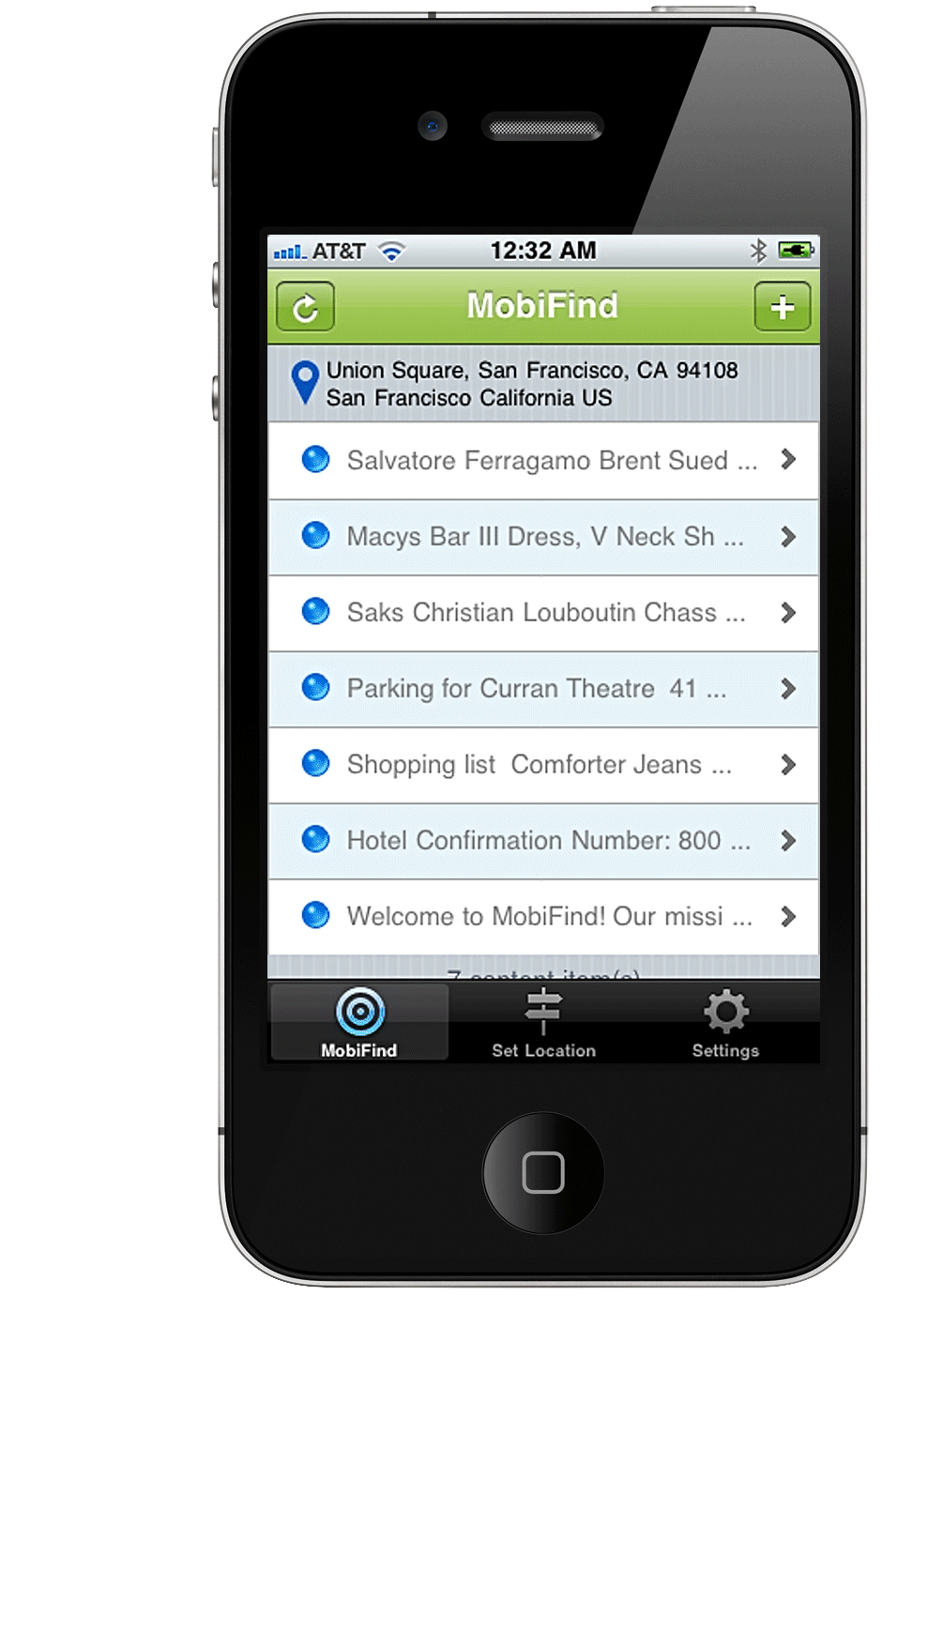
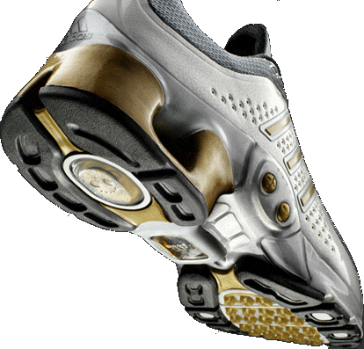
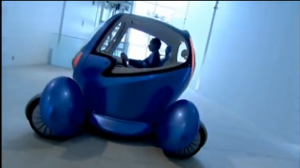
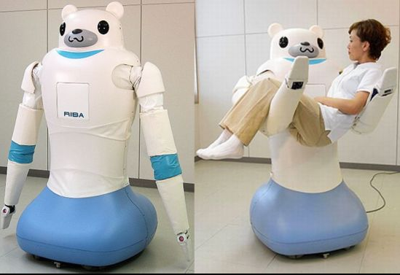
A la fecha.
Personal
Celestica
Urrea
Ferrero Roche
Laboratorios PISA
Laboratorios Sophia
Tequila Herradura
Laboratorios Collins
FOJAL
Con.Re.Tequila
Corp. BPO
Grupo Vitalmex
Dportenis
SAYCO
ThyssenKrupp
Compañías para las que he trabajado SAP
2009 Inicio con IBM BPM

Slide 16
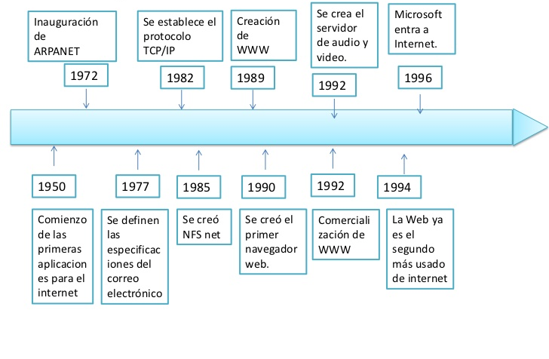
Evolución del Internet

Slide 17
Evolución del Redes Sociales

Slide 18
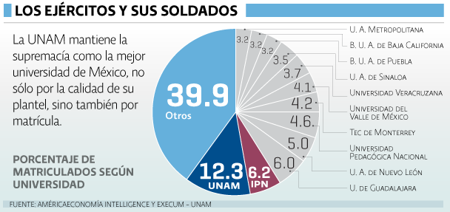
Las Universidades de México
Fuente: http://eleconomista.com.mx/especiales/2014/06/19/las-mejores-universidades-mexico-ranking-2014

Slide 19
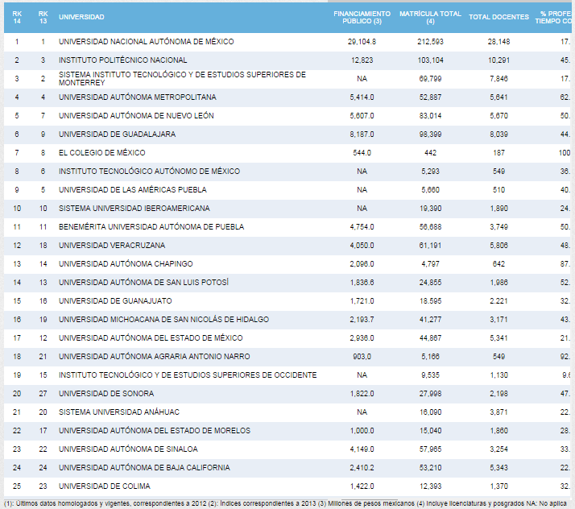
Las Universidades de México

